Slide 1
いかりスーパー周辺 競合環境調査レポート
2026年6月度 競合調査結果報告書

Slide 2
a) 【結論】
・ 2026年09月02日以降の関西エリアのスーパーマーケット市場において、以下の競合動向が新たに確認されました。
・ ディスカウントスーパーのオーケーが大阪府高槻市に「高槻赤大路店」を9月1日にオープンし、さらに10月下旬には大阪市平野区に「長吉店」の開業を予定しており、大阪府内でのオーケーの出店攻勢が継続しています。
・ ディスカウントスーパーのサンディが、大阪府吹田市、大阪市都島区、兵庫県芦屋市、神戸市、宝塚市で計5店舗の新規オープンを9月と10月に予定しており、広範なエリアでの低価格帯スーパーの競争が激化する見込みです。
・ 阪急オアシスは、兵庫県川辺郡猪名川町に「阪急オアシスマルシェ日生中央店」を9月1日にリニューアルオープンし、価値訴求型の店舗フォーマットへの転換を進めています。また、兵庫県神戸市の「石屋川店」が9月に臨時休業、関西スーパーは大阪府の「旭ヶ丘店」と「日下店」が9月、10月に臨時休業・改装オープンを予定しており、既存店の強化・業態転換の動きが見られます。
・ 関西スーパーは大阪市東淀川区の「瑞光店」で9月1日にネットスーパーのサービスを開始し、デジタルチャネルの強化を図っています。
・ 兵庫県神戸市垂水区に複合再開発ビル「プラウドタワー神戸垂水」および商業エリア「ミルタ（Milta）」が2026年秋より順次開業予定で、新たな商業施設の動向が注目されます。

Slide 3
b) 【詳細】 (1ページ目)
エリア | 競合店舗名 | 時期 | 状態 | 影響店舗 | 影響レベル | 詳細説明
大阪府高槻市 | オーケー高槻赤大路店 | 2026年9月1日 | 新規オープン | 高槻店 | 中程度 | ディスカウントスーパー「オーケー」が国道171号線沿いにオープン。周辺に住宅街が広がるほか、有力チェーンがひしめく激戦区への出店となります。
大阪市平野区 | オーケー長吉店 | 2026年10月下旬 | 新規オープン | 南海なんば店 | 低〜中程度 | オーケーが大阪市平野区に出店予定。広範囲の顧客に影響を与える可能性があります。
大阪府吹田市 | サンディ吹田五月が丘店 | 2026年9月3日 | 新規オープン | 王子店, 豊中店, 箕面店 | 中程度 | ディスカウントスーパー「サンディ」が吹田市に新規オープン。周辺エリアの顧客獲得競争に影響を与えます。
大阪市都島区 | サンディ都島北通店 | 2026年9月10日 | 新規オープン | JR大阪店 | 中程度 | ディスカウントスーパー「サンディ」が大阪市都島区に新規オープン。大阪市中心部近郊の顧客流動に影響を与える可能性があります。
兵庫県芦屋市 | サンディ芦屋店 | 2026年9月17日 | 新規オープン | 芦屋店 | 中程度 | ディスカウントスーパー「サンディ」が芦屋市に新規オープン。近隣の競合環境に変化をもたらします。
兵庫県神戸市 | サンディ御影店 | 2026年9月24日 | 新規オープン | 御影店, 摂津本山駅前店, 六甲店, 岡本店 | 中程度 | ディスカウントスーパー「サンディ」が神戸市御影に新規オープン。東灘区周辺の顧客獲得競争が活発化します。

Slide 4
b) 【詳細】 (2ページ目)
エリア | 競合店舗名 | 時期 | 状態 | 影響店舗 | 影響レベル | 詳細説明
兵庫県宝塚市 | サンディ宝塚南店 | 2026年10月1日 | 新規オープン | 宝塚店, 阪急逆瀬川店 | 中程度 | ディスカウントスーパー「サンディ」が宝塚市に新規オープン。宝塚エリアの競合環境に影響を与えます。
兵庫県川辺郡猪名川町 | 阪急オアシスマルシェ日生中央店 | 2026年9月1日 | リニューアルオープン | 宝塚店, 阪急逆瀬川店, 箕面店 | 中程度 | 阪急オアシスが「価値訴求型」の「マルシェ」タイプに業態転換。鮮度・品質・専門性を高めた店舗としてリニューアルオープンしました。
兵庫県神戸市灘区 | 阪急オアシス石屋川店 | 2026年9月8日〜9月17日 | 臨時休業 | 御影店, 六甲店, 摂津本山駅前店 | 低程度 | 店舗の改装またはメンテナンスのため臨時休業となります。
大阪府 | 関西スーパー旭ヶ丘店 | 2026年9月30日〜10月2日 | 臨時休業 | 関西全域 | 低程度 | 改装またはメンテナンスのため臨時休業となります。
大阪市東淀川区 | 関西スーパー瑞光店 | 2026年9月1日 | ネットスーパー開業 | JR大阪店, 豊中店, 王子店 | 低〜中程度 | ネットスーパーのサービスを開始し、デジタルチャネルを通じた顧客獲得を目指します。
大阪府東大阪市 | 関西スーパー日下店 | 2026年9月12日 (9/9〜9/11臨時休業) | リニューアルオープン | JR大阪店, 南海なんば店 | 中程度 | 店舗がリニューアルオープンし、より魅力的な店舗として競争力を高める可能性があります。

Slide 5
b) 【詳細】 (3ページ目)
エリア | 競合店舗名 | 時期 | 状態 | 影響店舗 | 影響レベル | 詳細説明
大阪府和泉市 | 万代 アクロスプラザ和泉観音寺店 | 2026年11月 | 新規オープン | 南海なんば店 | 中程度 | 大和ハウスリアルティマネジメントが開発する複合施設「アクロスプラザ和泉観音寺」内に万代が出店予定です。大規模店舗であり、南大阪エリアの競争環境に影響を与える可能性があります。
兵庫県神戸市垂水区 | Milta ミルタ プラウドタワー神戸垂水 | 2026年秋以降順次 | 商業施設開業 | 神戸三宮店, 御影店, 六甲店, 岡本店 | 中程度 | JR・山陽垂水駅前に複合再開発ビル内の商業エリアが開業予定で、食品スーパーを含む店舗が出店する可能性があります。

Slide 6
c) 【地図的分析】
今回の調査では、広範囲なエリアでの新規出店やリニューアルが確認されました。特に、オーケーは高槻市と大阪市平野区、サンディは吹田市、都島区、芦屋市、神戸市御影、宝塚市といった多様なエリアで出店を強化しており、いかりスーパーの既存店舗にとって競合が局所的かつ広域的に増えることを示しています。
* **オーケー高槻赤大路店**の開店は、いかり高槻店と直接競合する立地であり、価格競争が激化する可能性があります。
* **サンディ吹田五月が丘店**は、いかり王子店、豊中店、箕面店といった北摂エリアの店舗に近接しており、低価格帯での競争が強まることが予想されます。
* **サンディ芦屋店、御影店**の開店は、いかり芦屋店、御影店、摂津本山駅前店、六甲店、岡本店などの高級住宅地エリアにおける競合を激化させる可能性があります。
* **阪急オアシスマルシェ日生中央店**のリニューアルは、いかり宝塚店や阪急逆瀬川店などの北摂エリアの店舗からやや距離はあるものの、価値訴求型の品揃え強化により、一部顧客層の流動に影響を与える可能性があります。
* **関西スーパー瑞光店**のネットスーパー開業は、いかりJR大阪店や豊中店、王子店といった大阪市北部・北摂エリアのオンライン購買層への新たなアプローチとなり、既存店舗の集客だけでなく、宅配サービスにおける競争も生じさせるでしょう。
* **万代 アクロスプラザ和泉観音寺店**は、いかり南海なんば店から見て南に位置し、これまで万代がターゲットとしてきた地域住民の日常使いに加え、大規模施設内の核店舗として広域からの集客も狙う可能性があり、いかりの南大阪エリアの顧客層にも間接的な影響を及ぼす可能性があります。
* **Milta ミルタ プラウドタワー神戸垂水**の開業は、いかり神戸三宮店、御影店、六甲店、岡本店といった神戸市内の店舗にとって、新しい商業施設内のスーパーマーケットの出店有無に関わらず、周辺の商業環境の変化として注目すべきです。

Slide 7
d) 【影響分析】
1. いかり高槻店、王子店、芦屋店、御影店、宝塚店
* オーケー（高槻赤大路店、長吉店）やサンディ（吹田五月が丘店、都島北通店、芦屋店、御影店、宝塚南店）などディスカウントスーパーの集中出店により、日常使いの品目において価格比較や顧客流出のリスクが生じます。
* 対策として、高品質な生鮮食材、希少なこだわり商品、デリ・惣菜の強化、上質な対面接客によるブランド価値の再訴求が重要です。
2. いかり宝塚店、阪急逆瀬川店、箕面店、御影店、六甲店
* 阪急オアシス日生中央店（マルシェ型への価値訴求リニューアル）や関西スーパー（瑞光店のネットスーパー開始、日下店リニューアル等）により、品質・専門性や利便性での競合が強まります。
* 商品選定の厳格化、PB（プライベートブランド）の拡充、およびオンライン接点の強化が求められます。
3. いかり神戸三宮店、御影店、六甲店、岡本店
* 垂水駅前の複合再開発施設「ミルタ（プラウドタワー神戸垂水）」開業などによる商業環境の変化を注視し、新たな集客スポットからの自店舗誘導マーケティングや差別化戦略を推進する必要があります。

Slide 8
e) 【参照ソース】
・ 関西に続々とオープン！ ディスカウント・スーパー「オーケー」 大阪府7店舗目、9月に「高槻赤大路店」を出店 ～2026年度は大阪府内に計7店舗を出店、今秋には平野区へも進出！
・ 阪急オアシスマルシェ日生中央店／9月1日「価値訴求型」店舗にリニューアルオープン
・ 阪急オアシス: HANKYU OASIS
・ ディスカウントスーパーサンディのホームページ
・ ローカライズがさらに進化！ 関西12店舗目の「オーケー高槻赤大路店」をレポート
・ 阪急オアシス日生中央サピエ店が9/1(火)にリニューアルオープンでめっちゃお得なセールやる。記念マルシェも同時開催するって。 かわにしマガジン
・ 関西フードマーケット、9月1日「阪急オアシスマルシェ日生中央店」リニューアルオープン
・ お知らせ｜関西スーパー～いつも暮らしの近くにいます～​
・ 関西スーパー～いつも暮らしの近くにいます～
・ 関西地方 | 出店ウォッチ

Slide 9
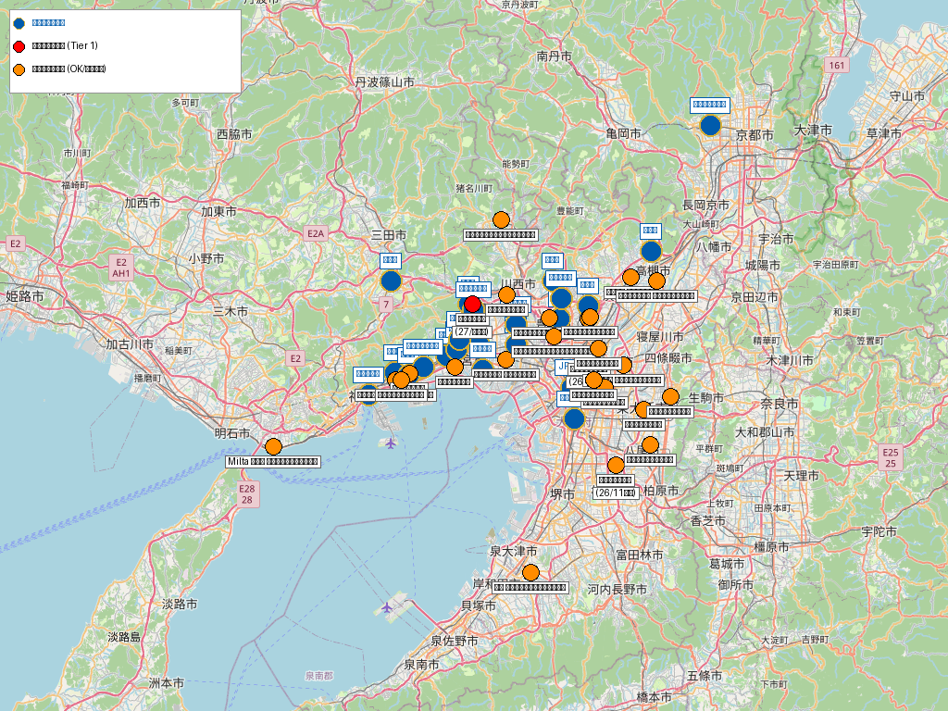
f) 【ビジュアルマップ】

